Slide 1
网页请求基本原理
数据分析与可视化
主讲：程亮

Slide 2

目录
contents
1
浏览网页过程
2
请求（request）& 响应（response）

Slide 3
01
浏览网页过程

Slide 4

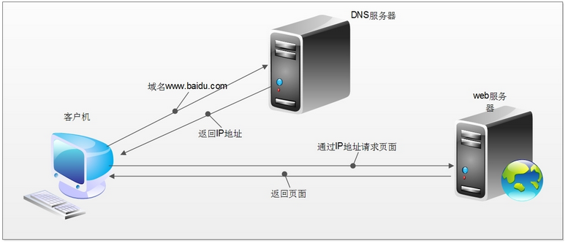
浏览网页过程
在浏览器的地址栏输入网址“http://www.baidu.com”，按下回车后浏览器中显示了百度的首页。那么，这段网络访问过程中到底发生了什么？
DNS 是计算机域名系统（Domain Name System或Domain Name Service）的缩写，由解析器和域名服务器组成。

Slide 5
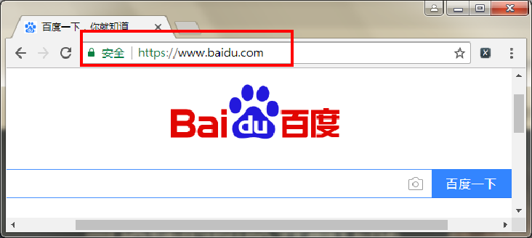

浏览网页过程
统一资源定位符URL
URL是互联网上标准资源的地址，它包含了文件的位置以及浏览器处理方式等信息。
URL地址由协议头、服务器地址、文件路径三部分组成。

Slide 6
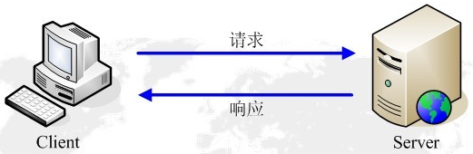
浏览网页过程
产生了一套计算机通过网络进行通信的规则，该规则由两部分组成：客户端请求消息和服务器端响应消息，即我们常说的HTTP协议，全称为超文本传输协议（HyperText Transfer Protocol）

Slide 7
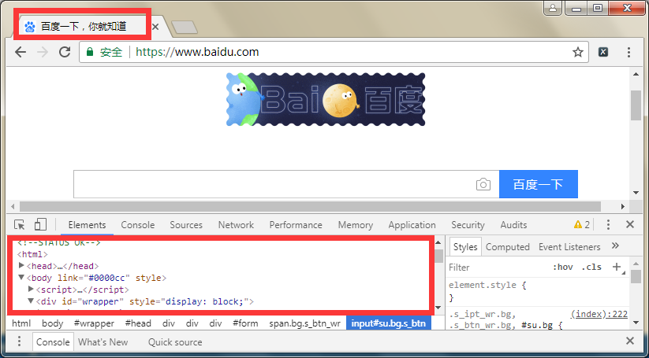
浏览网页过程
当请求成功后，响应数据在客户端将所有的文件都下载并成功后，浏览器会根据HTML语法结构，将网页完整的显示出来。

Slide 8
02
请求（request）& 响应（response）

Slide 9
request & response
请求响应的具体现实流程：
浏览器发送请求
服务器接收请求,创建两个对象(request和response),将请求的信息封装request对象
找到对应的服务接口,将这两个对象传递给接口
服务接口收到请求,执行服务方法,处理自己的业务逻辑,生成动态的内容,将内容返回给服务器
服务器收到内容之后,进行拆分,生成响应信息,返回给浏览器
浏览器解析

Slide 10
request & response
发送请求request
客户端
服务器端
响应回复response
request和response的作用执行流程：
Web服务器收到客户端的http请求，会针对每一次请求，分别创建一个用于代表请求的request对象、和代表响应的response对象。故：当需要获取客户机提交过来的数据时，找request对象就行了。当需要向客户机输出数据，找response对象。

Slide 11
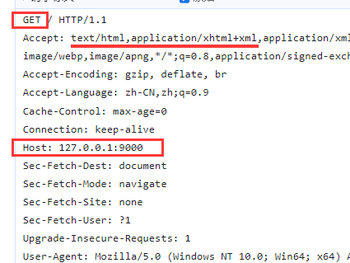

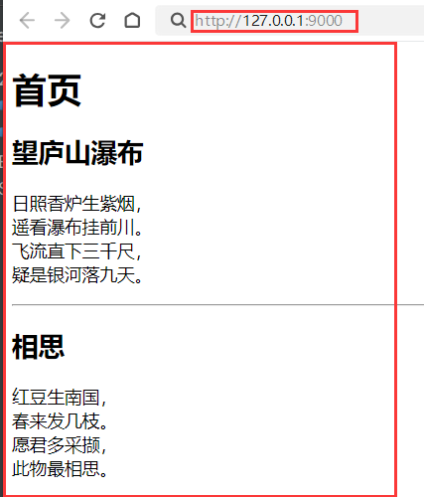
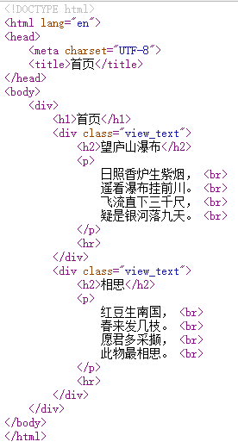
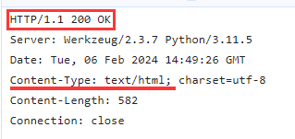
request & response
request
客户端浏览器
response

Slide 12
谢谢

